Slide 1
Герои Советского Союза Сосновоборского района Пензенской области
Муниципальное бюджетное общеобразовательное учреждение средняя общеобразовательная школа №3 рабочего поселка Сосновоборск Сосновоборского района Пензенской области
Библиотека МБОУ СОШ №3 р.п.Сосновоборск
Библиотекарь: С.И.Трямкина

Slide 2
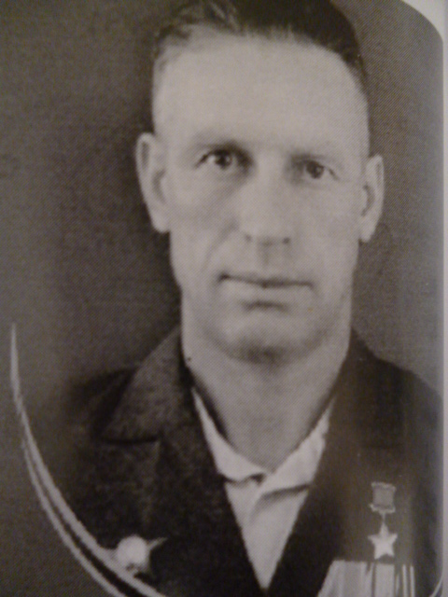
Герасимов Дмитрий Антонович
Родился 16.04.1916 г. в с.Средняя Липовка в семье крестьянина. Русский. Образование начальное. Работал красильщиком Сосновоборской грубосуконной фабрики. В армии 1937-1940 и с мая 1941 г.
Участник Великой Отечественной войны. На фронте с мая 1943 г. Пулеметчик 6-го гвардейского стрелкового полка(2-ая гвардейская стрелковая дивизия, 56-я армия, Северо-Кавказский фронт), гвардии рядовой Д.А.Герасимов в начале ноября 1943г. на захваченном плацдарме на Керченском п-ове в р-не с.Маяк(ныне в черте г.Керчь) с двумя автоматчиками отразил 4 контратаки врага, уничтожил около трех десятков гитлеровцев.
Звание Героя Советского Союза присвоено 17.11.1943 г.
Награжден орденами Ленина, Отечественной войны 1 ст., Красной Звезды, медалями.
В 1944 г. окончил курсы младших лейтенантов. С июля 1946 г. лейтенант Д.А.Герасимов в запасе. Последнее место жительства – Краснодар. В с.Средняя Липовка на доме, где жил Герой, установлена мемориальная доска. Установлен бюст на аллее Героев в пгт.Сосновоборск

Slide 3
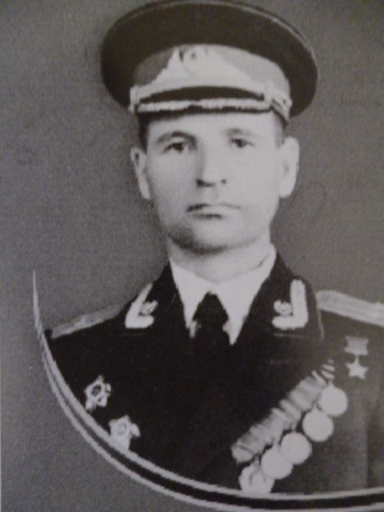
Гусев Максим Тихонович
Родился 18.05.1917 г. в с.Архангельское в семье крестьянина. Русский. Член КПСС с 1942 г. Окончил 7 классов. Работал секретарем сельсовета. В армии с 1938 г. В 1941 г. окончил Черкасское военное пехотное училище.
На фронтах Великой Отечественной войны с декабря 1941 г. Помощник начальника штаба 269-го стрелкового полка(136-я стрелковая дивизия, 38-я армия, Воронежский фронт), капитан М.Т.Гусев в числе первых в полку с ротой автоматчиков 02.10.1943 г. форсировал Днепр в районе о.Казачий(южная окраина Киева) и захватил плацдарм на правом берегу реки. Рота вела бой с превосходящими силами врага, способствуя переправе основных сил полка. Позднее неоднократно ходил с группой разведчиков в тыл противника.
Звание Героя Советского Союза присвоено 10.01.1944 г.
После войны продолжал службу в армии. В 1950 г. окончил КУОС. С 1963г. полковник М.Т.Гусев – в запасе. Последнее место жительства – Саратов. Работал на местном заводе.
Награжден орденом Ленина, 2 орденами Отечественной войны 1 ст, орденами Отечественной войны 2 ст, Красной Звезды, медалями.
В с.Архангельское установлена мемориальная доска. Установлен бюст на аллее Славы в пгт.Сосновоборск.

Slide 4
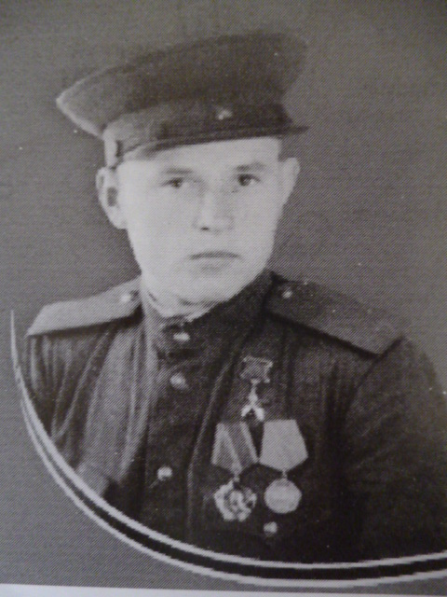
Дьяконов Николай Максимович
Родился 15.12.1925 г. в с. Александровка в семье крестьянина. Русский. Член КПСС с 1950 г. В Советской Армии с января 1943 г.
На фронтах Великой Отечественной войны с февраля 1943 г. Наводчик ручного пулемета 415-го стрелкового полка(1-я стрелковая дивизия, 70-я армия, 1-й Белорусский фронт), рядовой Н.М.Дьяконов отличился в боях по уничтожению брестской группировки противника у населенного пункта Березувка(23 км. Северо-восточнее г.Бяла-Подляска, Польша). 28-29.07.1944г. Участвовал в отражении 15 контратак.
Звание Героя Советского Союза присвоено 24.03.1945
Награжден орденами Ленина, Красного Знамени, медалями, иностранной медалью.
С 1950 г. майор Н.М.Дьяконов – в запасе. Вернулся на родину. В 1953 г. окончил Пензенскую сельскохозяйственную школу. Работал агрономом, бригадиром колхоза «Ленинский путь», председателем Киреевского сельсовета Суджанского р-на Курской обл.
Умер 22.06.1982 г. Похоронен в с.Киреевка. В родном селе установлена мемориальная доска. Установлен бюст на аллее Славы в пгт.Сосновоборск.

Slide 5
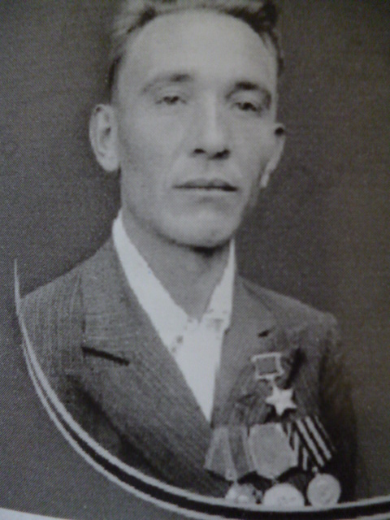
Куракин Гаврила Гаврилович
Родился в 1919 г.в с. Нижняя Липовка в семье крестьянина. Русский. Окончил 7 классов. Работал в колхозе.
В Советской Армии с 1939 г. С началом Великой Отечественной войны на фронте. Командир расчета станкового пулемета 5-го гвардейского кавалерийского полка(1-я гвардейская кавалерийская дивизия, 1-й гвардейский кавалерийский корпус, 1-й Украинский фронт), гвардии сержант Г.Г.Куракин одним из первых 24.01.45 г. преодолел Одер в районе 2 км. севернее г.Кендзежина(Польша) и огнем обеспечивал переправу эскадрона.
Звание Героя Советского Союза присвоено 27.06.45 г.
После войны вернулся на родину. Награжден орденом Ленина, медалями.
Умер в 1947 г. Похоронен в п.Сосновоборск. В пгт.Колышлей Пензенской области установлен обелиск. Его имя носит улица в пгт.Сосновоборск, установлен его бюст на аллее Славы, на доме, где жил Герой – мемориальная доска.

Slide 6
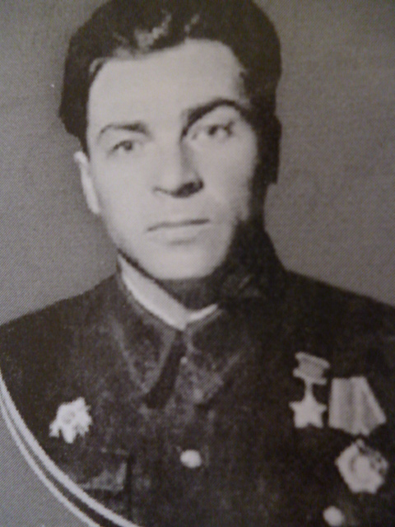
Макеев Виктор Ефимович
Родился 13.03.1923г. в с.Вязовка в семье крестьянина. Член КПСС с 1951 г. Окончил 7 классов. Работал шофером.
Участник Великой Отечественной войны. В Советской Армии с января 1942 г. Окончил Ульяновское танковое училище в 1943г. В действующей армии с сентября 1943 г.
Командир САУ 8-й самоходной артиллерийской бригады(5-я гвардейская армия, 1-й Украинский фронт), лейтенант В.Е.Макеев в числе первых в дивизионе 25.01.45 г. форсировал Одер в районе м.Эйзенау(8 км. Северо-западнее г.Ополе, Польша), участвовал в отражении контратак противника, поддержанных 10 танками и 10 БТР. Врагу был нанесен значительный урон в живой силе и боевой технике. Плацдарм был удержан до подхода главных сил.
Звание Героя Советского Союза присвоено 27.06.45.г.
В 1945 г. окончил Высшую офицерскую школу. С 1947 г. лейтенант В.Е.Макеев – в запасе. Последнее место жительства – Минск. Работал механиком автобазы «Автоспецтранс».
Награжден орденами Ленина, Отечественной войны 1 и 2 ст, медалями. На околице с.Вязовка установлена мемориальная доска. Установлен бюст на аллее Славы в пгт. Сосновоборск.

Slide 7
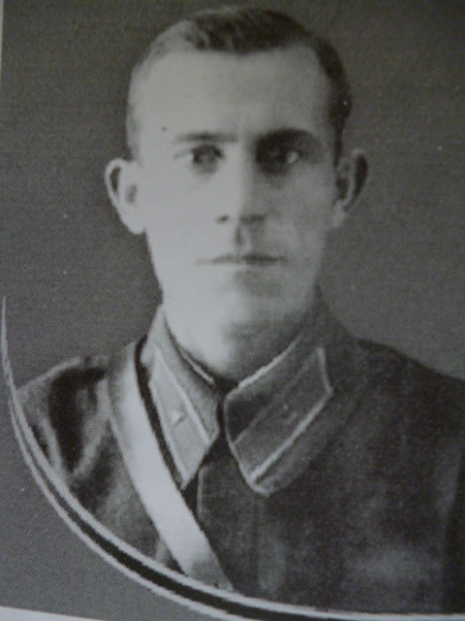
Симаков Тимофей Алексеевич
Родился 24.01.1909 г. в д.Самодуровка(ныне с.Садовка Городищенского района Пензенской области) в семье крестьянина. Русский. Член КПСС с 1931 г. Жил в Пензе. Окончил н/среднюю школу. Работал на велосипедном заводе, председателем колхоза в п.Краснополье Сосновоборского района. Окончил курсы младших лейтенантов запаса в 1939г.
Участник советско-финляндской войны 1939-40гг. Участник Великой Отечественной войны с июня 1941 г. Командир роты 796-го стрелкового полка(141 –я стрелковая дивизия, 1-я гвардейская армия, 1-ый Украинский фронт). Лейтенант Т.А.Симаков умело организовал форсирование р.Днестр в июле 1944 г. и захват плацдарма. Рота отбила 3 контратаки противника, обеспечив успешное форсирование реки подразделениями полка. 26.07.1944 г. в числе первых ворвался в г.Станислав(Ивано-Франсковск). В уличных боях лично истребил до 10 гитлеровцев. Погиб в этом бою.
Звание Героя Советского Союза присвоено посмертно 24.03.1945г.
Награжден орденом Ленина. Похоронен в Ивано-Франковске. В пгт.Сосновоборск установлен бюст Героя.

Slide 8
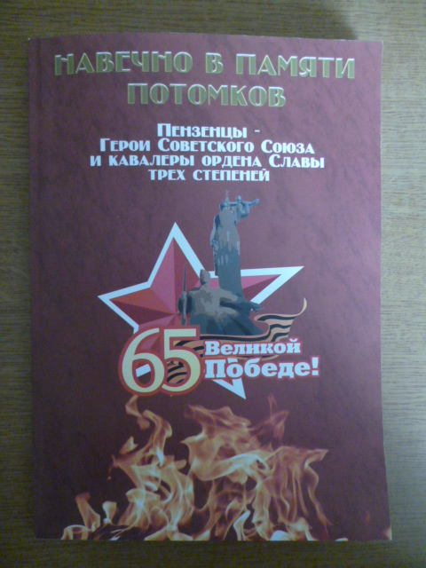
В сборнике «Навечно в памяти потомков» собраны очерки о Героях Советского Союза и кавалерах ордена Славы трех степеней, чья жизнь была связана с пензенским краем. Около 300 человек восславили Пензенский край своей жизнью, показав образец мужества и героизма. Материалы расположены в алфавитном порядке фамилий Героев Советского Союза и кавалеров ордена Славы. Сборник адресован широкому кругу читателей. Пенза, 2010
В сборнике размещены материалы о Героях Советского Союза, участниках Великой Отечественной войны Сосновоборского района Пензенской области. Писатель и директор районного краеведческого музея рассказывают о любви к своей Родине Героев Отечественной войны, фронтовиков, защищавших границы нашего Отечества, штурмовавших Берлин, их беспримерном мужестве.
Санкт- Петербург, 1997

Slide 9
Не вечен в этом мире даже камень, Часы и годы рушат и гранит, Но вечная, как жизнь, людская память, Боль о солдатах павших сохранит. Судьба их на жестоком перекрестке. Решала: жизнь для всех иль смерть страны. Хранят и ели, клены и березки Покой солдат, вернувших тишину! Иван Медведев
ПАМЯТЬ
Вы – в бронзе, граните –
молчанье храните,
С любовью и болью
в глаза нам глядите.
Волнуется, плачет оркестр духовой,
И веет над сквером Второй Мировой.
Минута молчанья…-
молчат изваянья,
В лазури небесной –
побед очертанья.
Черемухой пахнет зернистый гранит,
И алая роза на бронзе горит.
В печальной сюите –
боль Ваша в зените,
Вы нам, ветераны!
Жизнь эту простите.
С Надеждой приходит – уходит весна,
Очнись же, Россия! Встряхнись ото сна!
Вы – в бронзе, граните –
молчанье храните,
С Любовью и Верой
в глаза нам глядите…
Людмила Шуюпова. 2000
Вечная слава защитникам Родины

Slide 10
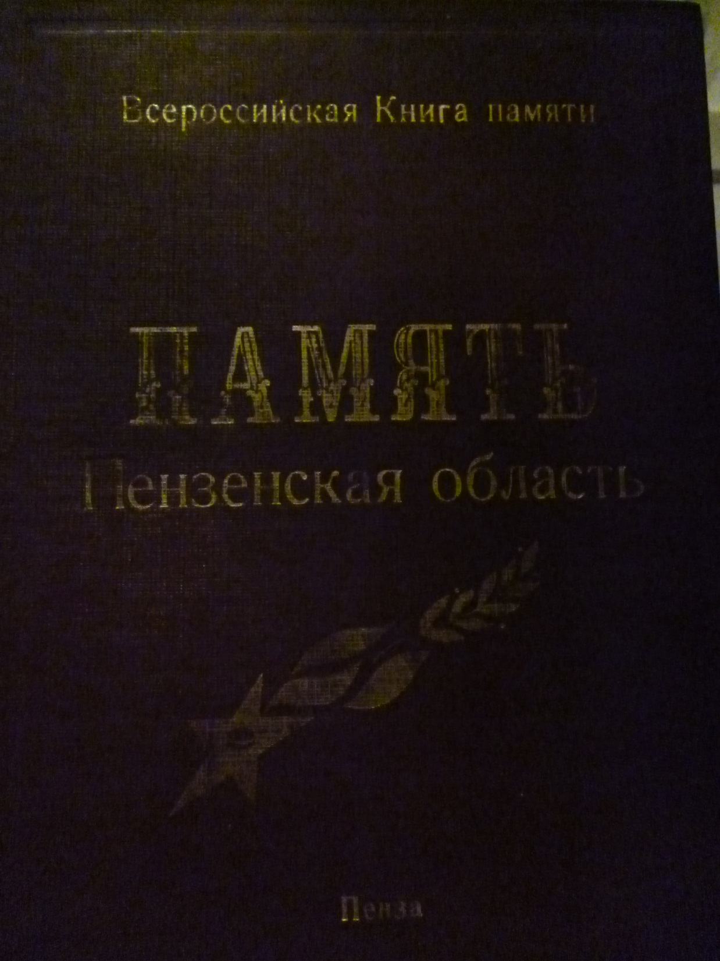
Том XII (дополнительный) Пенза 2020 В 12-й(дополнительный) том включены защитники Отечества – наши земляки, призванные в других регионах бывшего Советского Союза, уроженцы других областей и республик, умершие в госпиталях Пензы и Пензенской области. На страницах настоящего тома имеются также повторные публикации персоналий из основного издания в связи с тем, что получены уточненные биографические сведения об этих воинах. Уроженцев Сосновоборского района, вновь включенных в Книгу памяти – 56 повторно включенных с уточненными сведениями - 76

Slide 12
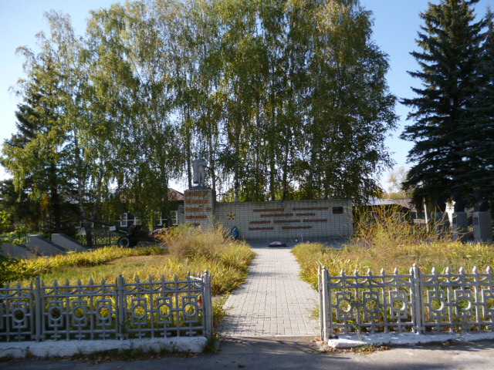
Сентябрь 2020

